Slide 1
管理信息系统课程作业报告
小型中药店计算机管理模拟
00930005 周妍
00930029 汪丹华
00946002 刘垚远

Slide 2
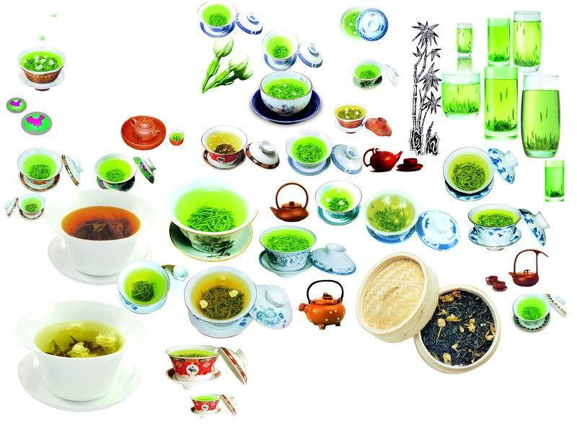
Outline
选题背景
企业设定与系统介绍
系统分析
系统设计
系统实现
系统评价
心得体会
小组成员分工

Slide 3

选题背景——选题原因
真实生活中的一次看病经历，整个医院都利用信息系统实现了计算机化管理，但是中药房却是个例外，还采取最原始的人工管理方式，从外国公司处购买系统时，由于中西医本身的差异巨大，外国公司做不出中药管理的模块
我们之后在网络上进行了查询，发现没有任何信息系统开发公司开发有中药店的管理系统；我们也在中国期刊网期刊全文数据库、万方数据资源系统上进行了查询，也没有任何学者对这方面有过原始基础研究
首先是因为中西医药本身的差异巨大，西药的信息比较容易结构化到数据库中，而中医的信息比较难结构化到数据库中作为表存储；其次，中医药信息比较庞杂系统专业，需要专门性的学习
从实际需求来讲。整个医院管理信息系统的完整需要中药房融入整个管理信息系统，而普通的中药店也需要一个像西药店那样的信息系统来提高自己的工作效率

Slide 4



选题背景——现实意义
医院
中药房
设计这个管理信息系统的思想可以用于开发整个医院的管理信息系统的中药房部门，这样就可以形成真正完整的医院管理信息系统
可以使用我们设计的这个管理信息系统实现对中药店的计算机化管理，提高中药店的工作效率，同时我们设计的这个管理信息系统中的咨询模块可以激发潜在的销售需求，增加中药店的销量，提高中药店的利润
小型
中药店
有中药需求的消费者
我们设计的管理信息系统可以帮助他们选择对应自己症状的药方，而且可以提高他们购买中药的效率

Slide 5
企业设定与系统介绍
小型中药店基本情况
独立的实体商店
只有一家店面及其存放药材的库房，无连锁店
销售的商品为中药材
顾客通常会根据特定的药方购买若干剂量
也可以只购买一定数量的一种或几种中药材
注重为携带药方前来抓药的顾客提供方便
为前来买药的顾客提供一定程度的咨询服务——根据顾客描述的症状为其推荐对症的药方

Slide 6
企业设定与系统介绍
管理信息系统介绍
实现企业的计算机化管理
对企业整个业务流程进行全面的管理与控制
提升管理水平与服务质量
系统能够提供一定程度的咨询功能，为查询和销售提供便利，从而进一步吸引顾客，维持良好的客户关系，扩大利润
系统仅面向企业内部人员，即只有药店员工才能够对系统进行操作

Slide 7
系统分析——需求分析
中药店——主要以库存管理、销售管理和财务管理等为基本诉求
中药店在药材管理方面更加复杂
中药材的类型更加丰富
衡量单位与西药相比也存在较大的差异
西药通常以盒、瓶等为衡量与存储单位
中药材则有两种不同类型的衡量与存储单位
大多数中药都是以斤、两为单位
一些比较特殊的中药如人参、蜈蚣等则是以根/条/个为单位
要求系统符合中药管理的特色
中药店提供咨询的能力偏低——潜在的销售渠道难以被利用起来
通过为系统建立一个药方管理模块从而提供一定的咨询功能很有必要
客户关系管理、财务管理

Slide 8
系统分析——需求分析
本小型中药店管理信息系统需要实现的具体功能
更合理的进出货管理、库存管理和药方管理，从而有效地管理与控制 企业的整体业务流程中的进货、库存、销售等各个环节
具备一定咨询功能的药方管理，可以根据顾客描述的典型症状给出推荐的药方
一定程度的客户关系管理与财务管理
系统中存储的数据与信息
库存状态信息（中药材名称、存量等）
常用药方信息（药方名称、组成、用法、功效、主治、辅治）
销售记录数据、会员基本信息与购物历史数据、财务状态信息
库存状态信息、销售记录数据、会员购物历史数据、财务状态信息会随着企业的进货与销售的进行而得到即时的更新

Slide 9
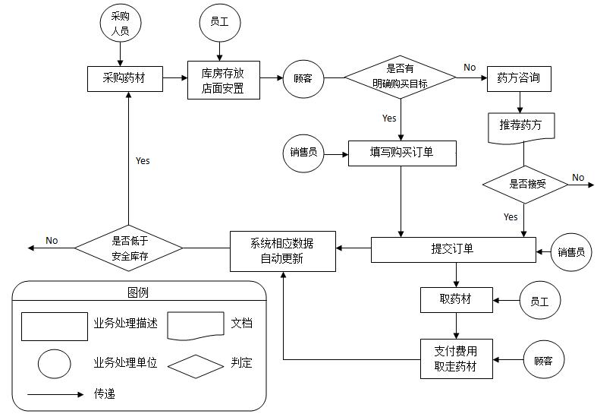
系统分析——业务流程分析

Slide 10
系统设计——设计思路
结构化系统开发方法：自顶向下，模块化
系统设计
重点突出
兼顾全局
将多模块相互联系
面向对象的处理模式
相关技术原理
关系数据库
动态网页
开发环境
网络化开发
PHP+MySQL+APACHE

Slide 11
系统设计——功能模块
财务模块设计
finance
字段名 | 字段类型 | 具体含义
month | Varchar(10) | 年份及月份
totalin | Float | 总进账
Totalout | Float | 总出账
orders
字段名 | 字段类型 | 具体含义
Orderid | Varchar(10) | 订单编号
Medicine | Varchar(30) | 药材
Quality | Float | 质量或数量
Price | Float | 对应销售单价
Time | Datetime | 订单时间
MemberID | Int(11) | 客户ID

Slide 12
系统设计——功能模块
订单模块设计
orders表如上页所示
对于每个订单，通过时间戳的方式进行了编号，得出OrderID，每一条订单可能包括多个药材，在记录过程中使用同一个OrderID的就为同样一个订单
Medicine表示药材的名字，作为一个外键和medicine表中的medicine对应
quality则表示数量或质量，即相应药材究竟买了多少
price对应当时的单价（用MemberID对应的会员情况打折过的）
Time对应的是销售时间
MemberID对应的是用户的会员ID（在用户关系管理模块中，我们把非会员统一设为一个ID）

Slide 13
系统设计——功能模块
库存管理模块设计
Medicine
字段名 | 字段类型 | 具体含义
name | Varchar(30) | 药品名称
type | Varchar(1) | 药品类型
about | Text | 关于药品的一些介绍
MedicineA
MedicineB
字段名 | 字段类型 | 具体含义
name | Varchar(30) | 药品名称
quality | float | 库存质量
price | float | 药品单价
total | float | 库存总量
字段名 | 字段类型 | 具体含义
name | Varchar(30) | 药品名称
quantity | Int(11) | 库存数量
price | float | 药品单价
total | float | 库存总量

Slide 14
系统设计——功能模块
药方咨询模块设计
drug
字段名 | 字段类型 | 具体含义
Name | Varchar(30) | 药方名称
About | Text | 药方功效
Way | Text | 药方用法
Service | Tinyint | 是否可以提供制作服务
drugdetail
字段名 | 字段类型 | 具体含义
Name | Varchar(30) | 药方名称
Medicine | Varchar(30) | 药材名称
Type | Varchar(1) | 药材类型
Quality | Float | 对应的质量或数量

Slide 15
系统设计——功能模块
药方咨询模块设计
drugfunction
字段名 | 字段类型 | 具体含义
Name | Varchar(30) | 药方名称
Function | Text | 功能
drugrelation
字段名 | 字段类型 | 具体含义
Father | Varchar(30) | 母药方
Child | Varchar(30) | 子药方
synonym
字段名 | 字段类型 | 具体含义
Comefrom | Varchar(30) | 词汇
to | Varchar(30) | 对应的含义

Slide 16
系统设计——功能模块
客户关系管理模块设计
member
字段名 | 字段类型 | 具体含义
memberid | Int(11) | 会员ID
membername | Varchar(10) | 会员名字
membertype | Varchar(10) | 会员级别
regtime | datetime | 注册时间
orders
字段名 | 字段类型 | 具体含义
Orderid | Varchar(10) | 订单编号
Medicine | Varchar(30) | 药材
Quality | Float | 质量或数量
Price | Float | 对应销售单价
Time | Datetime | 订单时间
MemberID | Int(11) | 客户ID

Slide 17
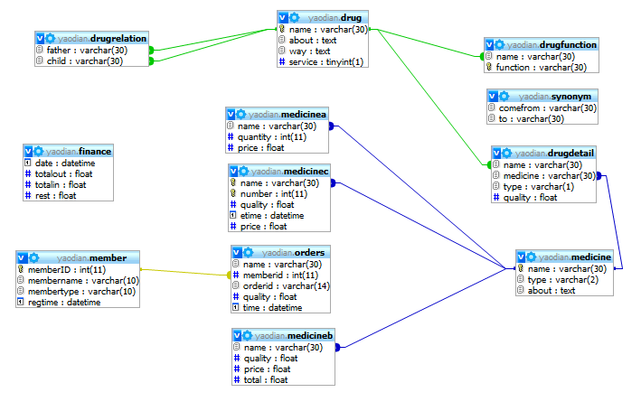
系统设计——数据库具体结构及其联系

Slide 18
系统实现——采用的开发工具
明确开发环境
采取“PHP+MySQL”的网页开发组合
用户可以离线安装在自己的机器上，也可以远程维护和访问——非常灵活
“Access+VB”的设计环境？

Slide 19
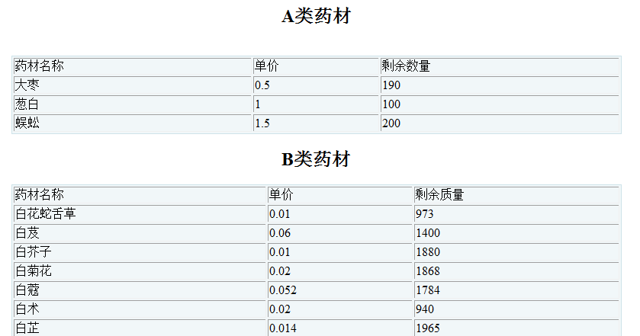
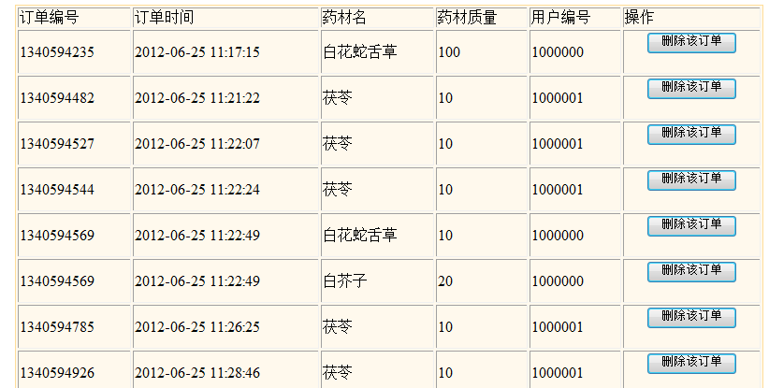
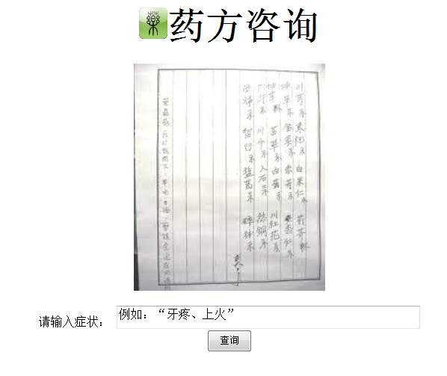
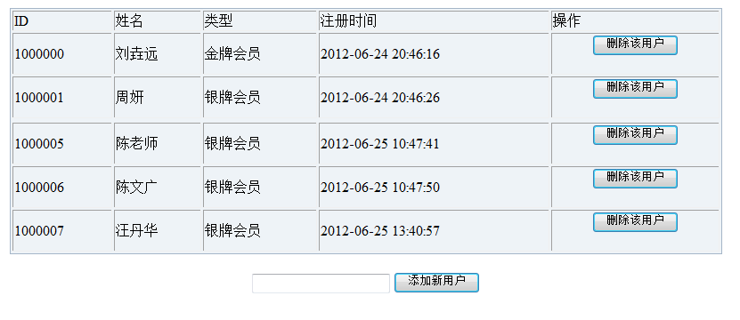
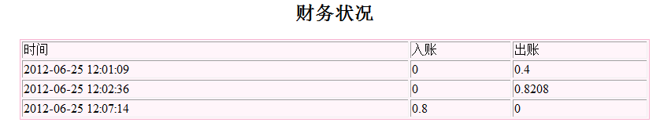
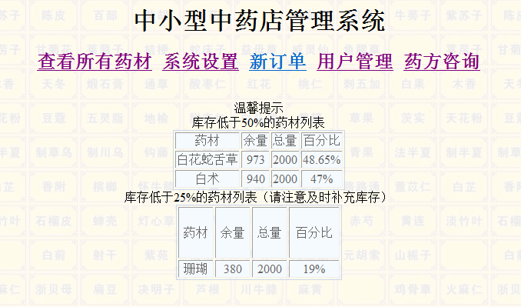
系统实现——界面呈现

Slide 20

系统评价——系统特色
符合中药管理的特色
西药通常以盒、瓶等为衡量与存储单位；而中药材则有两种不同类型的衡量与存储单位，大多数中药都是以斤、两为衡量与存储单位，而一些比较特殊的中药，如人参、蜈蚣等，则是以根/条为衡量与存储单位，而且对于人参这种以根为衡量与存储单位的特殊中药每一根的质量还有差异
针对衡量单位的问题，我们在系统里设置了两种库存类型，一种用于存储以斤、两位单位的大多数中药，另一种用于存储比较特殊的以根/条/枚等为单位的中药
中药对疾病名称和疾病症状的描述由于秉承自己的药理系统而与西医有着巨大差异，需要把中医对疾病名称和症状的描述转化西医的描述。
针对描述转换的问题，我们设置了表属性“主治”来存储转化后的西医疾病名称和症状用于检索查询，又设置了表属性“功效”来存储本来中医学的描述用于呈现给用户。

Slide 21
系统评价——系统特色
具有咨询功能
具备一定程度的咨询功能是本系统最大的特色。这种功能主要是通过药方管理模块实现的。通过对药方资料进行整理，将其结构化并存储起来，系统可以在输入顾客描述的症状之后输入对症的药方推荐给顾客，满足顾客的咨询需求。
很多时候，人们生病之后并不会直接去医院看病，而是会自己去药店买一些药服用。在“看病难”的社会背景下，这种情况越发常见。在顾客来到药店买药而又不确定针对自身的病症应当服用何种药的情况下，如果药店可以为顾客提供相应的咨询，无疑是对顾客的极大帮助，并十分有利于药材的销售，扩大企业利润。
事实上，中医可以被看作是一种“经验科学”。中医给病人开药方时，并不遵循固定的程序套路，而往往是凭借自身的经验。但是，这些经验通常是以人脑为载体的，离开了特定的人，就无法发挥作用。我们系统中的药方管理模块，其实就是在一定程度上进行收集隐形知识并利用的尝试。
这其中还包含了一定的知识管理元素，这里的“知识”主要是指中医领域的经验与智慧。知识管理的一种理解就是“在适当的时机将适当的知识交给适当的人”。对于小型中药店而言，在顾客仅能描述症状的时候，能够据此把对应的药方提供给顾客，恰恰实现了知识的有效传递，实现了顾客与企业的双赢效果

Slide 22

系统评价——系统特色
能够实现以药方为单位的操作
采用网页的形式
对于企业而言，建立物料清单（Bill Of Materials，BOM）以描述产品结构是十分重要的。对于小型中药店而言，其“产品”通常可以理解为特定药方所对应的中药材组合。因此，允许以药方为单位的操作很有必要。我们的系统实现了这一点，允许订单以药方的形式提交和库存以药方为单位变化。
本系统采用网页的形式，在网页的基本范围内进行制作，这是很多已有系统所不具备的。这使得系统的使用者不需要安装特定的软件即可方便顺利地使用系统。此外，网页具有移植性强、可重写性强等特点，有利于提高系统的开发效率。

Slide 23
系统评价——系统缺陷
资料整理与取舍中问题（处理可能不够恰当）
已有的常用药方资料往往是一段无结构的文本流，需要对其进行结构化处理，在这一过程中不可避免地涉及到选择与取舍的问题。
例如，有些药方中的部分药材用量是一个范围，而不是一个确定的值，为简化处理，我们采用了取平均值的方法。
在进行类似处理的过程中，可能存在不够恰当的情况，从而对系统中存储的数据与信息的精确性产生一定的负面影响。

Slide 24
系统评价——系统缺陷
对服用中药禁忌的相关信息处理不充分
已有服用中药的禁忌大致可分为四种，分别为中药配伍禁忌、孕妇用药禁忌、服药期间的饮食禁忌和中药汤剂过夜服用禁忌。
由于时间和精力有限，本次实践对后三种禁忌，即孕妇用药禁忌、服药期间的饮食禁忌和中药汤剂过夜服用禁忌采用了放在表属性“用法”中提供在检索查询结果中，以供用户查询浏览时阅读并注意的方法。
对于第一种禁忌，即中药配伍禁忌由于我们自身中医药知识的丰富程度有限，并且中药配伍禁忌在系统里实现起来十分困难，而且经过咨询专业人士，由于我们做的是中药常用药方，所以里面的用药一般不会产生同用时相恶的情况，所以我们对中药配伍禁忌没有做处理。

Slide 25
心得体会
中药信息结构化
一种中药，多种名称——同义词表
类型复杂多样
同一种中药植物的不同部位可能是不同的中药；
同一种中药，生的和熟的或者熟中药制法不同也会造成药性的不同从而作为不同类型的中药；
完全相同的同样制法的中药，由于产地的不同也会成为不同类型的中药
中药信息结构化十分困难
每个药方的功效只是从人体内部系统的角度大体描述如何调节；由于中西医系统和表述的差异，中西医对疾病名称和病理症状的理解表述完全不同，而顾客通常采用西医的说法——耗费巨大精力将中医学说法的功能主治转化为西医说法

Slide 26
心得体会
中药信息结构化
中药药方中部分药方有辩证加减这一描述部分
一些疾病除了主要症状外还有不同的伴随症状，一张中药药方是治疗主要症状的，辩证加减指出如果出现了不同的伴随症状如何在原有药方的基础上加减几味药来同时治疗不同的伴随症状
我们的系统采用把辩证加减分解成多个药方的方式来存储的方式，即根据伴随症状的不同把药方作为原有药方和几个不同的衍生药方来存储，同时在表属性中加入辅治一项来存储伴随症状，方便有此主要症状的用户浏览选择自己不同的伴随症状

Slide 27
心得体会
系统设计与实现
步骤化设计的重要性
有效数据库设计的关键作用
对于药方咨询这一模块，最大的重点在于检索的处理
为了实现某些功能，使用如同义词表等的检索技术非常重要。同义词表可以说是我们在设计过程中的一大重要改进，也是重点功能模块——药方咨询的改进和提升
对PHP、MySQL、JAVASCRIPT、CSS的使用与进一步理解

Slide 28
小组分工
在完成课程作业过程中的每个环节，小组成员都有所参与，共同讨论与协商，以下注明每人负责的主要部分。
周妍：系统分析，拟定报告提纲，撰写报告，界面设计与美化
汪丹华：搜集、整理药方资料，把中药信息结构化，撰写报告，界面设计与美化
刘垚远：编写代码，包括数据库结构设计、功能模块的具体设计与实现、界面的实现，保证系统正常运行

Slide 29
谢谢！

